Slide 1
Klarspråk
– kva er det, kvifor treng vi det, og korleis i all verda skal vi gjere det?
«Ein sjølvstendig og nyskapande kommunesektor»
Notes:
Klarspråk – kva er det, eigentleg? Den neste timen skal vi bli kjende med korleis vi som jobbar i kommunen, kan skrive klare og forståelege tekstar. Vi skal også sjå på korleis klarspråk gjer det enklare for innbyggjarane å bruke tenestene våre og delta i lokaldemokratiet, og korleis klarspråk hjelper kommunen til å spare tid og pengar.

Slide 2
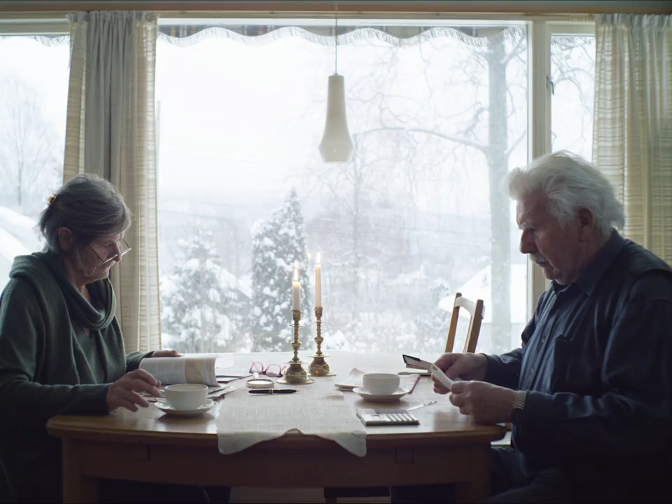
Notes:
Vi begynner med å sjå ein liten film.
Kjelde: https://www.youtube.com/watch?v=cK48rAsg3oo

Slide 3
«Akkumulert premieavvik minus avsatte midler på fond for amortisering av premieavviket opprettholdes på nivået i 2011 (243,5 mill. kr).»
Notes:
Kva synest de om denne setninga?
Bruk to minutt til å diskutere med sidepersonen.
Då ein lokalpolitikar i Kristiansand fann denne setninga i den nye handlingsplanen til heimkommunen, måtte ho klø seg i hovudet.

Slide 4
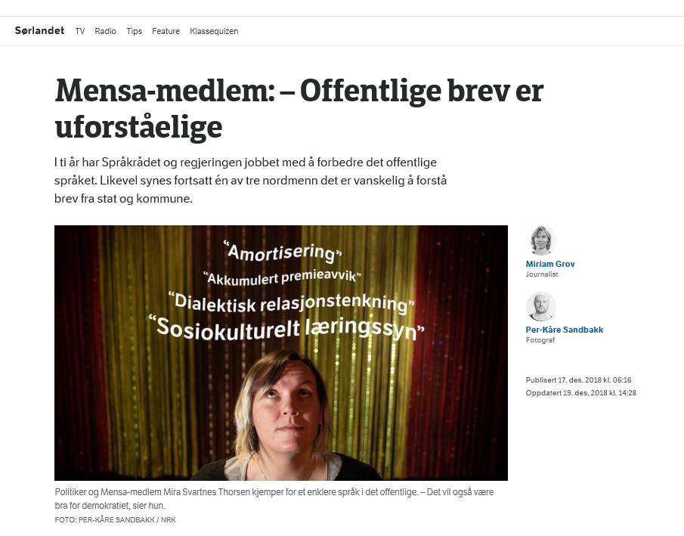

Notes:
Mensa-medlem Mira Svartnes Thorsen seier at ho har fått setninga forklart, men forstår framleis ikkje setninga.
Det er ikkje berre i Kristiansand offentlege tekstar og brev er uforståelege. Statens innbyggjarundersøking for 2017 viste at folk framleis synest innhaldet i offentlege brev er for vanskeleg. Så ein av hovudgrunnane til at vi treng klarspråk, er altså at det skal vere enkelt for innbyggjarane å forstå kva rettar dei har, og korleis dei skal gå fram for å oppnå dei.
Kjelder:
https://www.nrk.no/sorlandet/mensa-medlem_-_-offentlige-brev-er-uforstaelige-1.14322772
https://www.vg.no/nyheter/innenriks/i/6E0W8/en-av-tre-forstaar-ikke-hva-som-staar-i-offentlige-brev
https://www.difi.no/rapporter-og-statistikk/undersokelser/innbyggerundersokelsen-2017

Slide 5

Kva er klarspråk?
Vi kommuniserer i klarspråk når ordlyd, struktur og visuell utforming er så tydeleg at målgruppa
finn informasjonen dei treng
forstår informasjonen
kan bruke informasjonen
Korleis
møter vi innbyggjarne gjennom tekstane våre?
Notes:
Så det er gode grunnar til at vi bør endre måten vi skriv på, og skrive klarspråk. No skal vi sjå litt nærmare på kva klarspråk eigentleg er.
Vi kommuniserer i klarspråk når ordlyd, struktur og visuell utforming er så tydeleg at målgruppa
finn informasjonen dei treng
forstår det dei finn
kan bruke det dei finn, til å gjere det dei skal
Det er kanskje det siste punktet som skil seg litt frå det vi ofte tenkjer er god tekstkvalitet: God tekst handlar ikkje berre om korrekt språk, gode setningar og ein god struktur, men om at nokon skal BRUKE teksten til noko. Ein god tekst gjer det enkelt for innbyggjarane å utføre oppgåvene sine og gir dei svar på det dei lurer på. Ein god tekst er effektiv.
Kanskje kan vi oftare tenkje at vi skal snakke til folk som folk, og at vi skal sjå på teksten litt meir som ein samtale og litt mindre som eit kronglete byråkratisk skriv.
Det er også verdt å merkje seg at klarspråk ikkje dreier seg om at alle tekstar skal vere forståelege for ALLE, men for målgruppene dei er meinte for. Det betyr at vi skal forklare fagomgrep når vi skriv til innbyggjarane – eller kanskje til og med byte ut fagomgrep med meir kvardagslege ord. Skriv vi til profesjonelle aktørar, derimot, skal vi sjølvsagt kunne bruke fagomgrep utan problem.
Definisjonen gjer det også klart at klarspråk ikkje berre er skrivebordsarbeid. Det er målgruppa som avgjer om ein tekst er klar og forståeleg, og derfor bør vi alltid involvere innbyggjarane når vi lagar nye vedtaksmalar, nettsider eller digitale tenester.
Kjelde: https://www.sprakradet.no/Klarsprak/om-klarsprak/hva-er-klarsprak/

Slide 6
I tillegg veit vi …
at tekstane er det utoverretta ansiktet til kommunen
at språket er det viktigaste verktøyet vi har – både i tradisjonelle vedtak og i gode digitale tenester
at dei aller fleste er pressa på tid
at kommunen er i sterk konkurranse med andre om å fange merksemda til innbyggjarane
at kvar tiande nordmann har lese- og skrivevanskar
Notes:
Klarspråk handlar om å gi alle innbyggjarane høve til å delta i samfunnet og forstå tekstane til kommunen.
Klarspråk hjelper oss også å strukturere tekstane godt og komme kjapt til poenget. Dei fleste innbyggjarane er pressa på tid, og vi må også ta inn over oss at kommunen konkurrerer med mange andre om å fange merksemda til innbyggjarane når vi ønskjer innspel til kommuneplanar eller vil informere om endringar i tenestetilbodet.
Det kan også vere lurt å minne kvarandre på at jo meir vi digitaliserer, jo meir er det tenestene våre og tekstane våre som blir kommunen sitt ansikt ut. Færre og færre kjem til å møte oss ansikt til ansikt eller snakke med oss på telefonen. Då blir det ekstra tydeleg at språket er det aller viktigaste verktøyet vi har.
Vi må ta inn over oss at minst 10 % av innbyggjarane i kommunen vår har lese- og skrivevanskar, og at mange ikkje er så kjende med norsk språk og kultur at dei kjenner alle nyansane ved det byråkratiske språket.
Men klarspråk hjelper ikkje berre dei som synest det er utfordrande å lese, klarspråk gir også betre kommunikasjon med travle innbyggjarar, politikarar og samarbeidspartnarar.

Slide 7
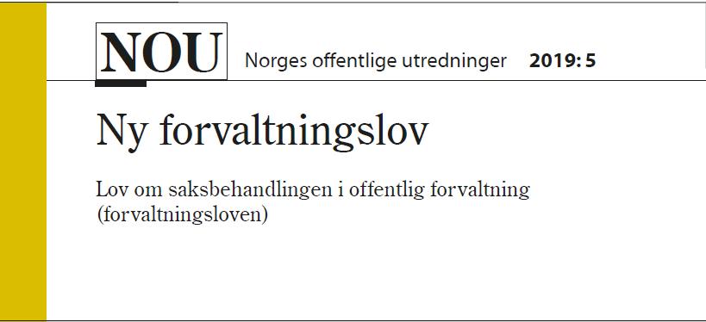
Ny forvaltningslov med krav om klarspråk
«Forvaltningsorganet skal bruke et språk som er klart, presist og så vidt mulig tilpasset mottakeren.» (§ 8 andre ledd)
Notes:
I utkastet til ny forvaltningslov er klarspråk føreslått som eit krav: «Forvaltningsorganet skal bruke et språk som er klart, presist og så vidt mulig tilpasset mottakeren.»
Lovutvalet viser fleire stader i utgreiinga til kor viktig det er med klart språk, særleg i vedtak og i grunngivinga av vedtak. Det skal vere enkelt for folk å forstå innhaldet i tekstar frå det offentlege og unødvendig med rettleiing frå profesjonelle. Klart språk blir også framheva som viktig for tilliten folk har til forvaltninga. Den nye forvaltningslova vil truleg auke forventningane til systematisk klarspråksarbeid i kommunesektoren.

Slide 8
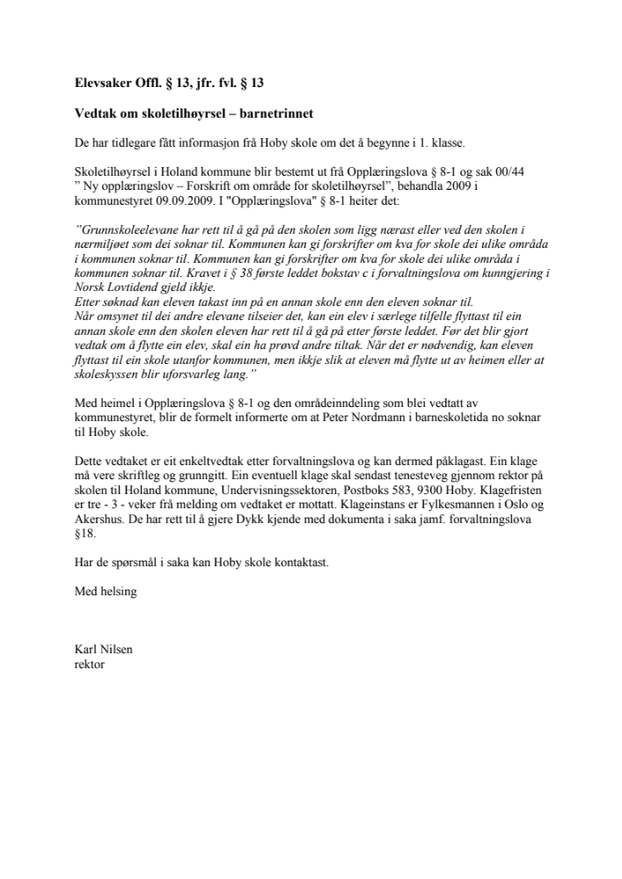
Ei oppgåve
Les teksten de får utdelt.
Diskuter to og to:
Er teksten skriven i klarspråk?
Kva er bra med han, og kva kan bli betre?
Notes:
No skal de få ei lita oppgåve: Les teksten de får utdelt her, og diskuter litt med sidepersonen: Er teksten skriven i klarspråk? Kva er bra med han, og kva kan bli betre?
Vi bruker om lag 5 minutt på denne oppgåva og oppsummerer i plenum etterpå.
Oppsummering av oppgåva:
Ja, kva synest de om denne teksten? (Bruk inntil 5 minutt på refleksjonar frå deltakarane, og oppsummer med neste lysbilde.)
Kjelde: Dette er ein reell tekst henta frå ein kommune. Vi har gitt kommunen det fiktive namnet «Holand kommune» her.

Slide 9
Ikkje presis nok overskrift
Teksten har kommunen sitt perspektiv og ikkje lesaren sitt.
Lite imøtekommande tone
Langt lovsitat som lesaren sjølv må tolke
Manglar mellomtitlar
Hovudbodskapen kjem seint
Vekslar mellom de og De/Dykk
Fleire tunge setningar, passivformuleringar og korrekturfeil
Manglar relevant informasjon som lesarane treng
Notes:
Denne teksten fungerer ikkje så godt. Han er skriven fra kommunen sitt perspektiv, utan å ta omsyn til kva lesarane faktisk har behov for av informasjon.
Utfordringar ved denne teksten:
Overskrifta er ikkje presis nok. Kva får eg eigentleg informasjon om her?
Teksten inneheld eit langt lovsitat som lesaren sjølv må tolke.
Hovudbodskapen kjem seint.
Teksten har fleire tunge setningar, passivformuleringar og korrekturfeil.
Han er skriven i ein lite imøtekommande tone.
Han manglar mellomtitlar.
Han vekslar mellom de og De/Dykk.
Han manglar relevant informasjon som lesarane treng.

Slide 10

Notes:
Vi skal sjå ein liten filmsnutt til. Denne filmen er laga om den teksten de nettopp har sett på.

Slide 11
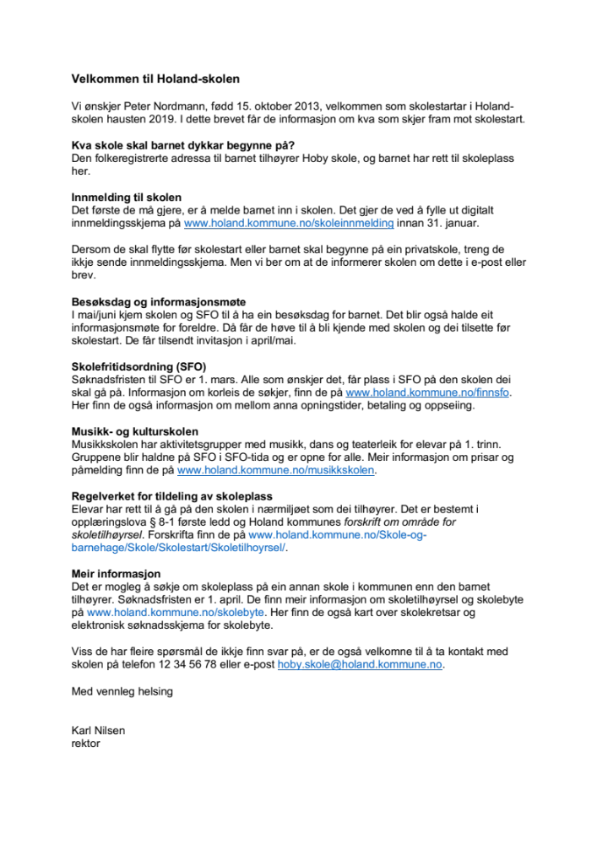
Les den nye versjonen av denne teksten
Les teksten de får utdelt.
Kva synest de om denne versjonen
samanlikna med den førre?
Notes:
Les teksten de får utdelt.
Kva synest de om denne versjonen samanlikna med den førre?
Når de har lese gjennom, kan de diskutere litt med sidepersonen. Vi bruker 5 minutt på denne oppgåva.
Oppsummering:
Kva er annleis med denne teksten? (Bruk inntil 5 minutt på refleksjonane til deltakarane, og oppsummer med neste lysbilde.)
Kjelde: Dette er ein reell ny versjon henta frå ein kommune. Vi har gitt kommunen det fiktive namnet «Holand kommune» her.

Slide 12
Hyggjeleg overskrift
Denne teksten tar lesaren sitt perspektiv.
Vennleg tone
Hovudbodskapen kjem tidleg
Informative mellomtitlar
Meir handterleg regelverksinformasjon
Vender seg
konsekvent til de
Meir direkte og aktivt språk og ingen korrekturfeil
Inneheld relevant informasjon om SFO, besøksdag m.m.
Notes:
Kva er annleis ved denne teksten?
Han har ei imøtekommande overskrift som gir meining frå målgruppa sitt perspektiv.
Hovudbodskapen kjem tidleg. (Klarspråk hjelper oss også å strukturere tekstane godt og komme kjapt til poenget.)
Teksten inneheld meir handterleg regelverksinformasjon.
Han har eit meir direkte og aktivt språk, og det er ingen korrekturfeil.
Teksten har ein vennleg tone.
Han har informative mellomtitlar.
Han vender seg konsekvent til de.
Han inneheld relevant informasjon om SFO, besøksdag m.m. – det foreldra lurer på når barnet deira skal begynne på SFO.

Slide 13
Korleis skriv vi klart?
Notes:
Då har vi sett eit eksempel på korleis ein tekst kan gå frå å vere systemorientert til å vere tilpassa behova til målgruppa. Ein tekst i klarspråk, rett og slett. Korleis gjer vi det?
Vi skal sjå litt nærmare på dei klarspråkstipsa som kan setje oss på rett spor.

Slide 14
Slik skriv vi klart
Få tydeleg fram kva lesaren skal vite eller gjere etter å ha lese teksten.
Notes:
Det finst ein del språklege grep som vi veit gjer tekstane tydelegare og enklare å forstå. KS og Difi har samla mange av desse språktipsa på nettsidene sine. No skal vi sjå nærmare på nokre av dei.
Det første tipset er å få tydeleg fram kva lesaren skal vite eller gjere etter å ha lese teksten.
Ofte gløymer vi å tenkje på kvifor lesaren får teksten, og kva han eller ho skal sitje att med etter å ha lese han. Sei det rett ut!

Slide 15
Slik skriv vi klart
Få tydeleg fram kva lesaren skal vite eller gjere etter å ha lese teksten.
Rett teksten direkte til lesaren – med du eller de.
Notes:
Eit anna viktig grep er at vi ikkje skriv OM, men direkte TIL målgruppa. Når vi bruker DU eller DE, blir teksten meir som ein samtale. Vi bør unngå ein eller søkjaren (omtale i tredje person) – det skaper avstand.

Slide 16
Slik skriv vi klart
Få tydeleg fram kva lesaren skal vite eller gjere etter å ha lese teksten.
Rett teksten direkte til lesaren – med du eller de.
Lag ein oversiktleg struktur med informative overskrifter, mellomtitlar og punktlister.
Notes:
Strukturen i ein tekst avgjer kor tydeleg og effektiv han blir. Tenk gjerne at lesarane skal få med seg det viktigaste ved å skumlese teksten. Det betyr at overskrifta og mellomtitlane til saman bør gi god oversikt over kva teksten handlar om. Det viktigste vi vil seie, kan kanskje få plass allereie i overskrifta, slik at vi er sikre på at hovudpoenget når fram?
Overskrifta «Svar på søknad om omsorgstenester» er ikkje så informativ – overskrifta føreset at vi les vidare for å finne ut kva svaret er. «Anna Hansen får 12 timar støttekontakt per månad» eller «Du får middag servert på døra kvar dag» er mykje tydelegare. Ei overskrift kan gjerne vere ei fullstendig setning eller eit spørsmål, og det er alltid lurt å sleppe katten ut av sekken med det same – det er ikkje kriminalromanar vi skriv i kommunen, og det er ingen grunn til å gøyme det mest interessante til slutt.
Bruk gjerne punktlister også, for eksempel for å gi ei «oppskrift» på kva lesaren skal gjere no, eller for å ramse opp den dokumentasjonen innbyggjaren skal leggje ved ein søknad.

Slide 17
Slik skriv vi klart
Få tydeleg fram kva lesaren skal vite eller gjere etter å ha lese teksten.
Rett teksten direkte til lesaren – med du eller de.
Lag ein oversiktleg struktur med informative overskrifter, mellomtitlar og punktlister.
Hugs å setje punktum.
Notes:
Lange setningar blir fort kronglete – set punktum. Korte setningar er enklare å lese for alle med lese- og skrivevanskar, og det gjer teksten kort. Det er også bra fordi tekstane våre oftare og oftare blir lesne på mobil eller andre små skjermar.

Slide 18
Slik skriv vi klart
Få tydeleg fram kva lesaren skal vite eller gjere etter å ha lese teksten.
Rett teksten direkte til lesaren – med du eller de.
Lag ein oversiktleg struktur med informative overskrifter, mellomtitlar og punktlister.
Hugs å setje punktum.
Skriv aktivt.
Skolen kan kontaktast ved spørsmål.
Notes:
Å skrive aktivt vil seie å få tydeleg fram kven som skal gjere noko, ha ein tydeleg aktør eller eit subjekt, som vi også kan kalle det.
«Skolen kan kontaktast ved spørsmål» er ei passiv setning – setninga seier at noko kan gjerast, men får ikkje tydeleg fram KVEN som kan gjere det. Ei aktiv setning kunne sett slik ut:
«De kan kontakte skolen viss de har spørsmål» eller «Kontakt skolen viss de har spørsmål». (Den siste forma er det vi kallar imperativ. Her er det ikkje eit tydeleg subjekt, men det blir likevel rekna som ei aktiv form – den direkte tonen gjer at det ikkje blir tvil om kven det gjeld.)

Slide 19
Slik skriv vi klart
Bruk verb når du kan, ikkje tunge substantiveringar.
Eksempel
Kommunen føretar ei kontrollberekning av utrekninga.
Kommunen kontrollerer utrekninga.
Notes:
Ei anna felle vi skal vere på vakt mot, er det vi gjerne kallar substantivsjuke: at vi bruker eit substantiv når vi eigentleg bør bruke eit enklare verb.
Her ser de eit eksempel:
«Kommunen føretar ei kontrollberekning av utrekninga.»
«Å føreta ei kontrollberekning» kan seiast mykje enklare: å kontrollere.
Kommunen kontrollerer utrekninga.

Slide 20
Slik skriv vi klart
Bruk verb når du kan, ikkje tunge substantiveringar.
Forklar fagomgrep og forkortingar som ikkje er kjende for målgruppa.
ansvarleg søkjar?
ekspropriasjon?
pbrl.?
alminneleg inntekt?
heimelshavar?
Notes:
Fagomgrep og forkortingar er nyttige for oss internt og i kommunikasjonen med profesjonelle aktørar og samarbeidspartnarar som er kjende med omgrepa. I dialogen med innbyggjarane, derimot, må vi vere veldig bevisste på korleis vi bruker omgrepa. Det hjelper lite at fagomgrepa har ein presis definisjon og ofte er henta frå regelverket – kjenner ikkje innbyggjaren definisjonen av «heimelshavar» eller «alminneleg inntekt», er vi like langt.
Det første vi bør gjere, er å vurdere om fagomgrepet er nødvendig å bruke. I mange tilfelle kan vi utan problem bruke eit meir folkeleg ord. Andre gonger er fagomgrepet viktig å ha med, og då bør vi forklare kva som ligg i det.
(Pbrl. = pasient- og brukarrettslova)

Slide 21
Slik skriv vi klart
Bruk verb når du kan, ikkje tunge substantiveringar.
Forklar fagomgrep og forkortingar som ikkje er kjende for målgruppa.
Unngå moteord og utdaterte formuleringar.
samt
i forhold til
fokus
angjeldande
vedrørande
Notes:
Vi må også ha eit bevisst forhold til det vi kan kalle «sjargongen». Då tenkjer vi på uttrykk som ikkje bidreg til å gjere tekstane klarare eller meir presise, snarare tvert imot: Det kan vere formuleringar som tilslører innhaldet, eller som rett og slett er utdaterte og kan kjennast framande for mange av innbyggjarane.

Slide 22
Slik skriv vi klart
Bruk verb når du kan, ikkje tunge substantiveringar.
Forklar fagomgrep og forkortingar som ikkje er kjende for målgruppa.
Unngå moteord og utdaterte formuleringar.
Følg rettskrivings- og teiknsetjingsreglane.
Notes:
Og sjølvsagt: Ein god og profesjonell tekst er utan skrivefeil.

Slide 23
Slik skriv vi klart
Få tydeleg fram kva lesaren skal vite eller gjere etter å ha lese teksten.
Rett teksten direkte til lesaren – med du eller de.
Lag ein oversiktleg struktur med informative overskrifter, mellomtitlar og punktlister.
Hugs å setje punktum.
Skriv aktivt.
Bruk verb når du kan, ikkje tunge substantiveringar.
Forklar fagomgrep og forkortingar som ikkje er kjende for målgruppa.
Unngå moteord og utdaterte formuleringar.
Følg rettskrivings- og teiknsetjingsreglane.
Notes:
Då har vi sett korleis ein tekst kan gå frå å vere systemorientert til å vere tilpassa behova til målgruppa. Ein tekst i klarspråk, rett og slett. Korleis gjer vi det?
Det finst ein del språklege grep som vi veit gjer tekstane tydelegare og enklare å forstå. Desse klarspråkstipsa kan setje oss på rett spor:
Få tydeleg fram kva lesaren skal vite eller gjere etter å ha lese teksten.
Rett teksten direkte til lesaren – med du eller de.
Lag ein oversiktleg struktur med informative overskrifter, mellomtitlar og punktlister.
Hugs å setje punktum.
Skriv aktivt (for eksempel ikkje Skolen kan kontaktast ved spørsmål, men De kan kontakte skolen viss de har spørsmål).
Bruk verb når du kan, ikkje tunge substantiveringar (for eksempel ikkje Skolen kan kontaktast ved spørsmål, men De kan kontakte skolen viss de har spørsmål, og ikkje føreta ei kartlegging, men kartleggje).
Forklar fagomgrep og forkortingar som ikkje er kjende for målgruppa.
Unngå moteord og utdaterte formuleringar.
Følg rettskrivings- og teiknsetjingsreglane.

Slide 24

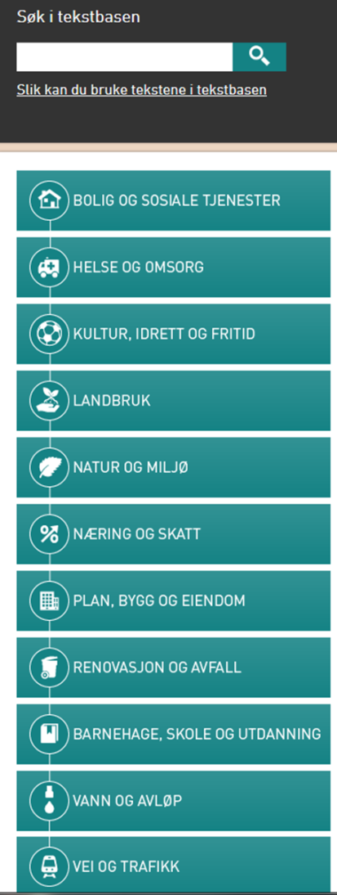
Kommunesektoren deler tekstar
www.klarspråk.no/kommunesektoren
Notes:
Desse skoletekstane ligg i KS sin tekstbase med kommunale tekstar. Her kan kommunar som vil forbetre språket, finne gode eksempel. Delingspotensialet er så stort – alle kommunar sender ut dette brevet. Her har de mange gode malar som de kan bruke.
Kvar enkelt saksbehandlar skriv mykje fritekst, og det er ikkje alltid vi har ein mal. Det handlar om å endre skrivekultur. Saksbehandlarane må bli bevisste kven dei skriv til, og korleis dei gjer det. Det er eit endringsprosjekt som krev ressursar og opplæring.

Slide 25

Men viktigast av alt: innbyggjarperspektivet
Notes:
Desse språklege retningslinjene gjer teksten tydelegare og hjelper oss bort fra systemperspektivet, slik at tekstane våre får perspektivet til innbyggjarane.

Slide 26
Kva kan vi oppnå?
Notes:
Det gir resultat når tekstar blir endra frå tunge og systemorienterte til innbyggjarorienterte og forståelege. No skal vi sjå nærmare på kva nokre kommunar har oppnådd ved å gjere tekstar klarare.

Slide 27
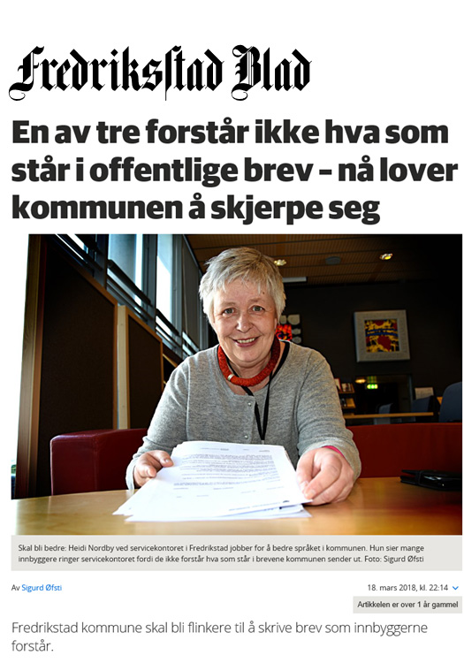
Fredrikstad kommune
Førespurnadene til servicetorget gjekk drastisk ned då kommunen skreiv om tekstane frå oppvekstseksjonane.
Kommunen har sidan halde fram med tekstar på andre fagområde, mellom anna helse, omsorg og velferd. Innbyggjarane opplever også effekten:
«Hei, Språkrådet. Viss de ikkje allereie har Tildelingstenesta i Fredrikstad på lista over beste praksis for klart språk, bør de få det. Eg har lese to brev som gjeld far min, som har demens. Det er tydeleg, respektfullt og likevel helse- og omsorgsfagleg grunngitt. Av omsyn til foreldra mine, som begge er omhandla, kan eg ikkje sende eksempel. Men det vil overraske meg om dette ikkje er praksis som følgjer av ein god språkstrategi.»
Notes:
Førespurnadene til servicetorget gjekk drastisk ned då dei skreiv om tekstene frå oppvekstseksjonane i samarbeid med nabokommunen Sarpsborg.
Dei har sidan halde fram med å skrive om tekstar på andre fagområde, mellom anna helse, omsorg og velferd. Det har også gitt resultat. Her ser de eit utdrag frå ein e-post Språkrådet fekk frå ein fornøgd Fredrikstad-innbyggjar:
«Hei, Språkrådet. Viss de ikkje allereie har Tildelingstenesta i Fredrikstad på lista over beste praksis for klart språk, bør de få det. Eg har lese to brev som gjeld far min, som har demens. Det er tydeleg, respektfullt og likevel helse- og omsorgsfagleg grunngitt. Av omsyn til foreldra mine, som begge er omhandla, kan eg ikkje sende eksempel. Men det vil overraske meg om dette ikkje er praksis som følgjer av ein god språkstrategi.»

Slide 28
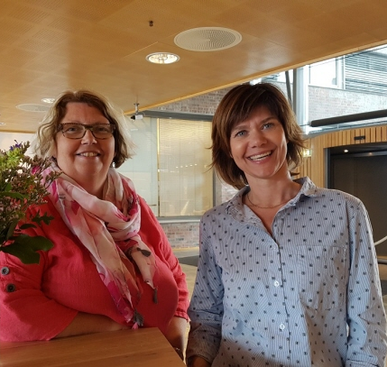
Hamar kommune
Ny mal for saksframlegg gir effektive arbeidsprosessar og minimerer faren for misforståingar på grunn av språklege
uklarheiter.
Dei har også rekna ut kor mykje pengar det er å spare på at tekstane blir så klare at innbyggjarane ikkje treng å ringje:
  1000 utsendingar per dag
  Viss 10 % ringjer = 100 telefoner kvar dag
  70 kroner per telefon = 7000 kroner per dag
  1,5 millionar kroner i året
Notes:
Gjennom å forbetre malen for saksframlegg har Hamar kommune lagt til rette for effektive arbeidsprosessar og minimert faren for misforståingar på grunn av språklege uklarheiter.
Dei har også rekna ut kor mykje pengar det er å spare på at tekstane blir så klare at innbyggjarane ikkje treng å ringje:
Kommunen har 1000 utsendingar per dag.
Viss 10 % ringjer, blir det 100 telefonar kvar dag.
Dei har 70 kroner i kostnader per telefon, så det blir 7000 kroner per dag.
Til saman blir det 1,5 millionar kroner i året.

Slide 29
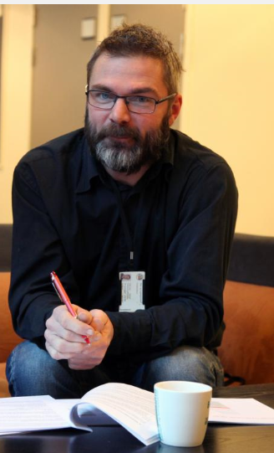
Odd Iver Rånes leiar av kundesenteret i Plan- og bygningsetaten i Oslo kommune
«Tidlegare fekk eg
tre til fem førespurnader
dagleg på grunn av uklart språk, no får eg omtrent ingen.»
Notes:
Kundesenteret hos Plan- og bygningsetaten i Oslo har revidert alle brevmalane sine. Odd Iver Rånes, som leier kundesenteret, fortel at han tidlegare fekk tre til fem telefonar kvar einaste dag fordi folk ikkje forstod innhaldet i breva deira. Etter klarspråksarbeidet får han nesten ingen unødvendige førespurnader.

Slide 30
Eksempel frå Helgelandssykehuset
10–20 % av konsultasjonane må utsetjast fordi pasientane ikkje møter opp godt nok førebudde.
Hovudårsaka er at dei ikkje har forstått innhaldet i innkallingsbrevet.
Kvar utsette konsultasjon kostar sjukehuset 480 kroner.
Kva kan sjukehuset spare om fleire pasientar forstår innhaldet i innkallingsbrevet?
5 %: 4 000 x 480 kr = 1 920 000 kr
10 %: 8 000 x 480 kr = 3 840 000 kr
20 %: 16 000 x 480 kr = 7 680 000 kr
Nasjonalt: 5,8 millionar polikliniske konsultasjonar (2015)
5 %: 300 000 x 480 kr = 144 millionar kr
10 %: 600 000 x 480 kr = 288 millionar kr
20 %: 120 000 x 480 kr = 576 millionar kr
Notes:
Vi tar også med eit statleg eksempel:
Helgelandssykehuset gjennomfører rundt 80 000 polikliniske konsultasjonar årleg. 10–20 % av pasientane møter ikkje opp godt nok førebudde til konsultasjonane, og dei må derfor utsetjast.
Sjukehuset meiner hovudårsaka til at pasientane ikkje er godt nok førebudde, er vanskeleg språk og at dei ikkje har forstått innhaldet i innkallingsbrevet.
Kvar konsultasjon som ikkje kan gjennomførast, kostar sjukehuset 480 kroner (i tillegg må pasienten dekkje ein eigendel på 345 kroner).

Slide 31

Klarspråk gir mange effektar
sparer tid og pengar
meir fornøgde innbyggjarar som
har tillit til kommunen
meir korrekt saksbehandling
betre rettstryggleik
eit meir velfungerande demokrati
Notes:
Klarspråk er eit middel for å spare tid og pengar, auke tilliten innbyggjarane har til oss, betre rettstryggleiken til innbyggjarane og styrkje demokratiet.

Slide 32

Korleis jobbar vi med klarspråk?
Vi må jobbe på fleire nivå:
motivere og endre haldningar internt
heve kompetansen om korleis vi skriv klarspråk
oppdatere malar, standardbrev og system og la klarspråk bli ein del av kvalitetssikringsrutinane
sjå klarspråk som eit middel i utviklingsprosjekt
Notes:
Så kva er suksessfaktorane for å lykkast med klarspråk?
Vi må jobbe på fleire nivå:
Vi må motivere for klarspråk og endre haldningar internt til korleis tekstane i kommunen bør vere. Kanskje er mange allereie klare for endring, men det er også mogleg at ein del tilsette ikkje ser behovet for å endre skrivestil.
Vi må gi medarbeidarane kunnskap om korleis dei kan skrive klart, og korleis dei kan involvere brukarane for å sjekke kvaliteten på tekstane.
Vi må leggje til rette for endring ved å oppdatere malar, standardbrev og system og la klarspråk bli ein del av kvalitetssikringsrutinane.
Vi må sjå klarspråk som eit middel i utviklingsprosjekt og andre satsingar. Hugs at klarspråk ikkje er eit poeng i seg sjølv, men eit middel for å få godt samarbeid med innbyggjarane, lage gode tenester og leggje til rette for lokaldemokratiet.
Vi må derfor sjå klarspråk som ein del av arbeidet med andre satsingsområde, anten det er digitalisering, kvalitetsarbeid eller demokratiarbeid.

Slide 33
Forankring er avgjerande
Leiinga må leggje til rette for at avdelingane kan prioritere klarspråk.
Notes:
Og det er leiinga som må leggje til rette for at avdelingane kan prioritere klarspråk. Evalueringa av det statlege klarspråksprosjektet i 2013 viste at forankring er avgjerande, og at verksemder med god forankring har høgare måloppnåing.
Kjelde:
https://www.sprakradet.no/Klarsprak/om-klarsprak/Kunnskap-om-klarsprak/evalueringer-av-prosjektet-klart-sprak-i-staten/Sluttevaluering-av-prosjektet-Klart-sprak-i-staten/

Slide 34
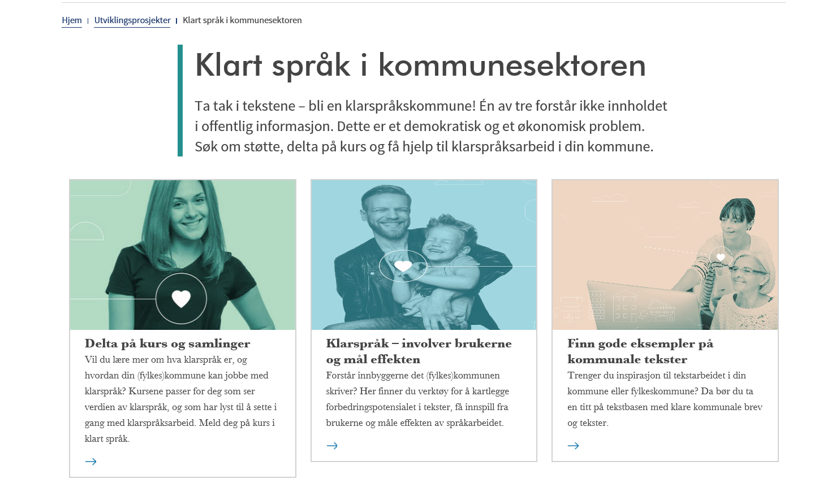
KS hjelper oss i arbeidet: www.ks.no/klartsprak
Notes:
Så korleis kjem vi i gang? På klarspråk.no og ks.no kan vi finne mange ressursar som kan hjelpe oss i gang:
kurs og erfaringssamlingar
ein tekstbase med tekstar i klarspråk frå ulike kommunar som vi kan bli inspirerte av og gjenbruke
ein verktøykasse for brukarinvolvering og effektmåling i klarspråksarbeidet
ei rettleiing i klart språk som hjelper oss å kommunisere godt med alle innbyggjarane, uansett om dei er vante lesarar eller ikkje
Den statlege klarspråkssatsinga har også utvikla eit e-læringskurs i klarspråk som er gratis for alle å bruke.

Slide 35

Notes:
KS har også ein verktøykasse med metodar for å involvere brukarane i klarspråksarbeidet og samtidig måle effekten av tekstendringane.
Metodane hjelper dykk å kartleggje kor skoen trykkjer hos dykk, jobbe saman med innbyggjarane om å lage betre versjonar, og til slutt måle om endringane har effekt.
Kjelde: https://www.ks.no/fagomrader/utvikling/digitalisering/klart-sprak/klarsprak/

Slide 36
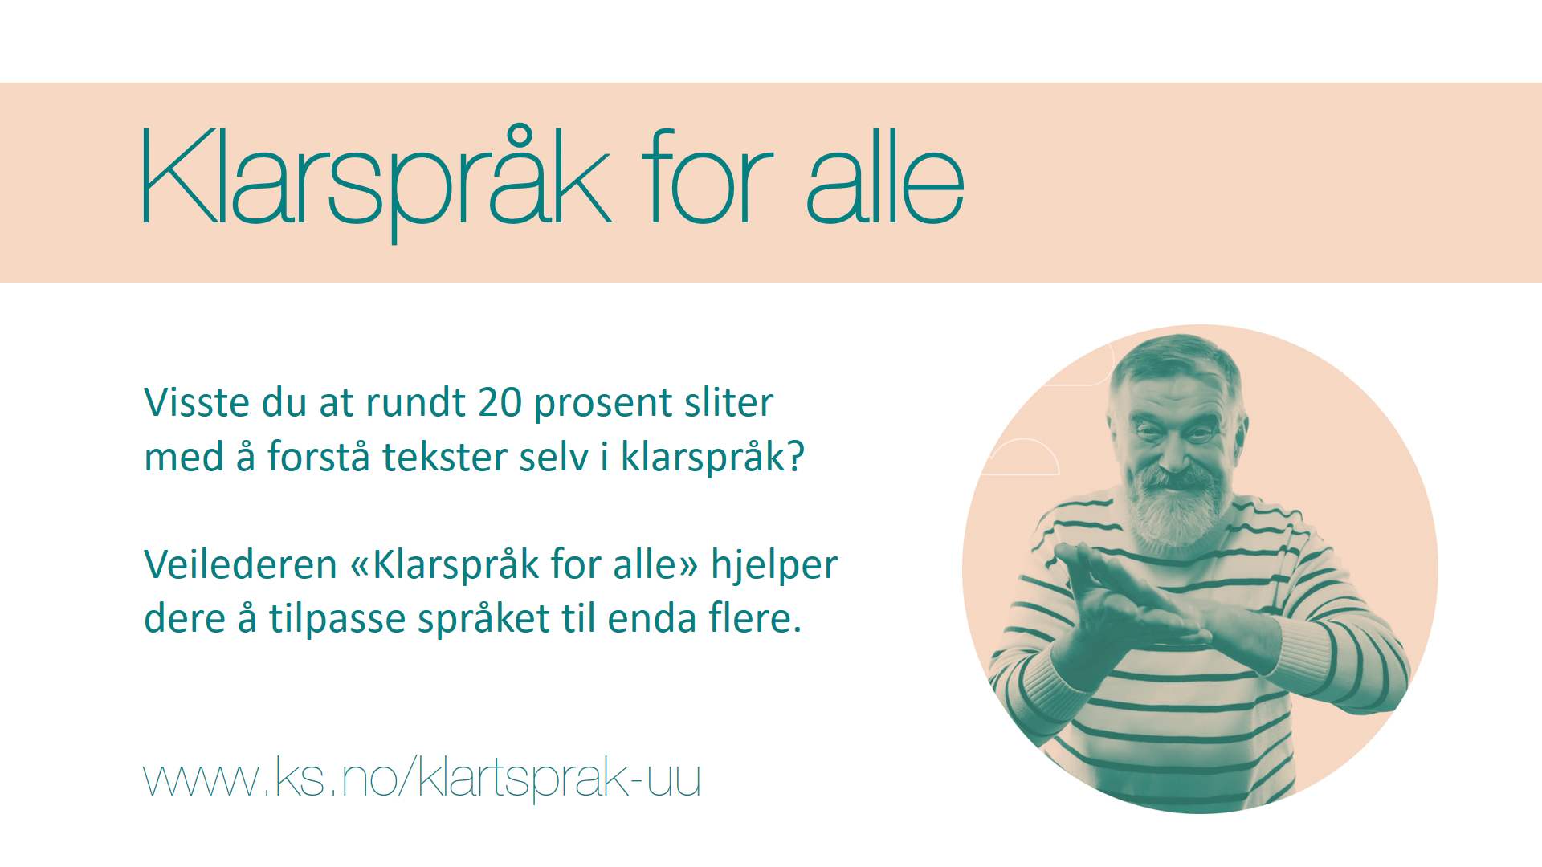
Notes:
KS har laga ei rettleiing som hjelper oss å tilpasse språket på nettsida slik at endå fleire kan forstå. Målet er at tekstane skal fungere godt for innbyggjarar både med og utan leseutfordringar. Vi kan kalle det klarspråk for alle.
10–20 % av (dei vaksne) innbyggjarane våre har ekstra utfordringar med å lese. Årsakene kan vere mange, for eksempel dysleksi, demens, ADHD, autisme eller afasi.
Det er spesielt viktig at vi bruker rettleiinga i arbeidet med nettsidene og digitale tenester.

Slide 37
Dette seier nokre erfarne klarspråkskommunar om brukartesting:
«Brukartesting er effektivt! I staden for å synse for lenge om kva som er den beste formuleringa, så spør målgruppa! Då unngår vi mange unødvendige diskusjonar.»
«Brukartesting er alfa og omega, vi trur vi forstår, men så kan det vise seg at tekstane ikkje er forståelege for målgruppa.»
«Brukartesting var uvant og kanskje litt skummelt første gong, men det er berre å kaste seg ut i det, folk vil gjerne bidra, det er både morosamt og kjempenyttig.»
Notes:
Dei kommunane som har brukt metodane i verktøykassen for å involvere innbyggjarane, opplever det som veldig nyttig. Her ser de sitat frå nokre av dei. Brukartestinga gir alltid konkrete innspel til forbetringar, men ofte også aha-opplevingar av korleis innbyggjarane opplever språket og tekstane til kommunen.

Slide 38
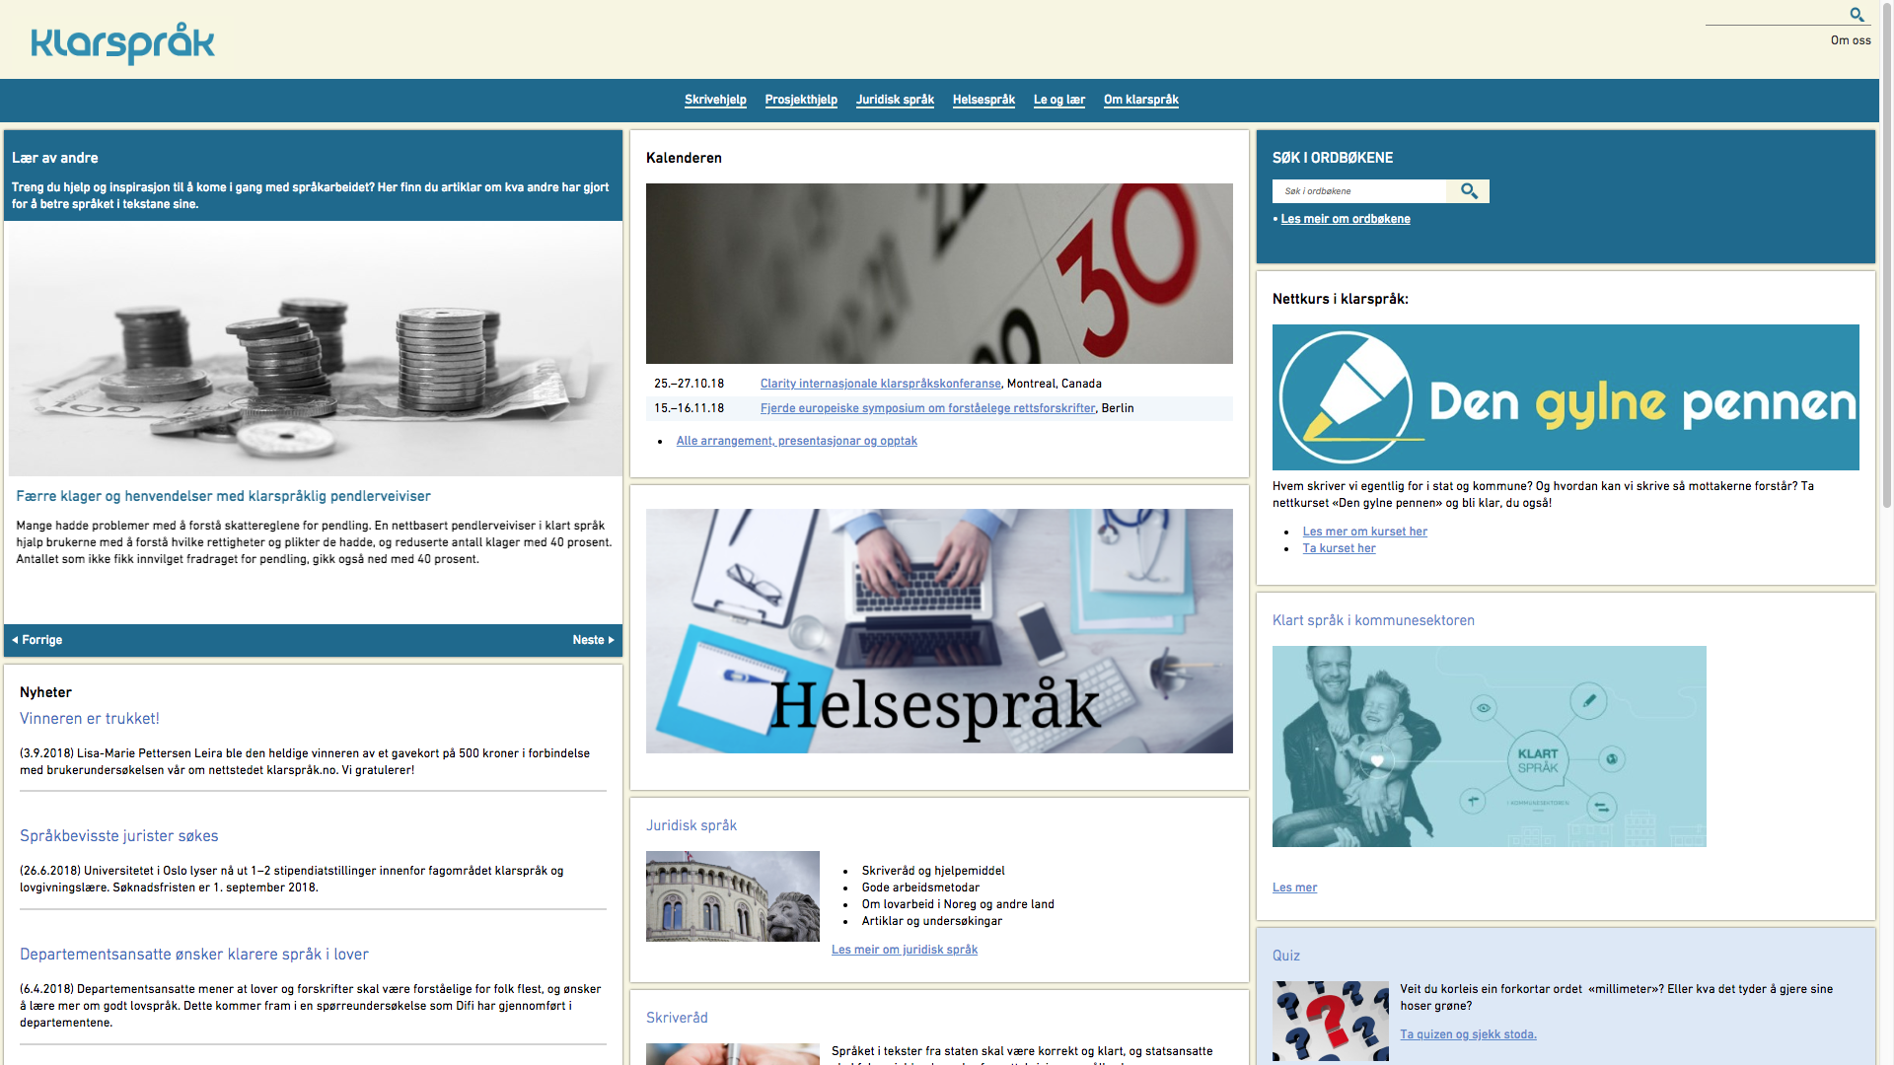
Klarspråk.no har også mange gode ressursar
Notes:
På klarspråk.no finn de eksempel på kva andre verksemder har utvikla av språklege retningslinjer, ressursar som hjelper dykk med å gjennomføre språkprosjekt, og mykje nyttig innhald om juridisk språk spesielt – for å nevne noko.
Kjelde: www.klarspråk.no

Slide 39
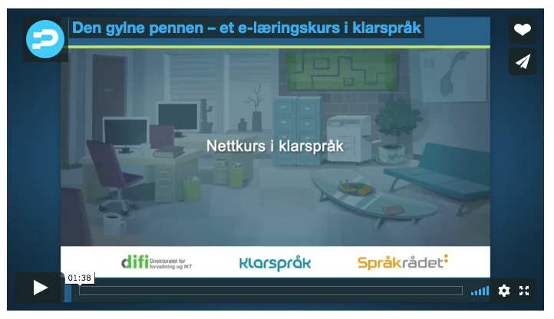
E-læringskurset Den gylne pennen
Notes:
På klarspråk.no finn de også gratiskurset Den gylne pennen, som gir ei innføring i klarspråk. Kurset har ein eigen modul for leiarar.
Kjelde: https://laeringsplattformen.difi.no/kurs/991825827/den-gylne-pennen-et-e-laeringskurs-i-klarsprak

Slide 40
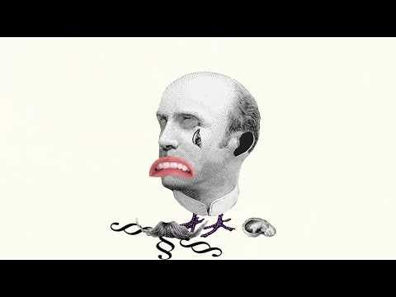
Ei lita oppsummering
Notes:
Kjelde: https://www.youtube.com/watch?v=gYVkaBOXMBA

Slide 41
Lykke til med klarspråksarbeidet!

